Slide 1

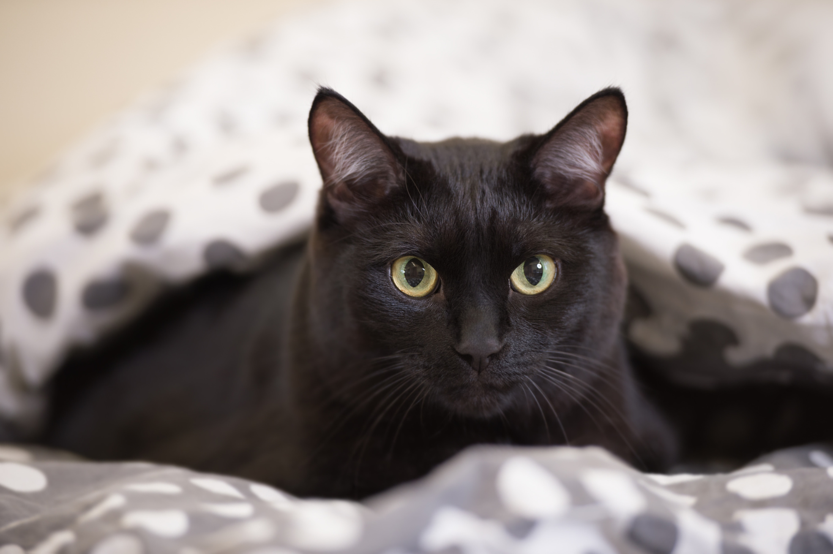



KANan
Sitio web dedicado a los animalitos de la facultad.
-Integrantes-
Alvin Pech Dzul
Israel Reyes Carrillo
Rodrigo Plaza Villanueva

Slide 2
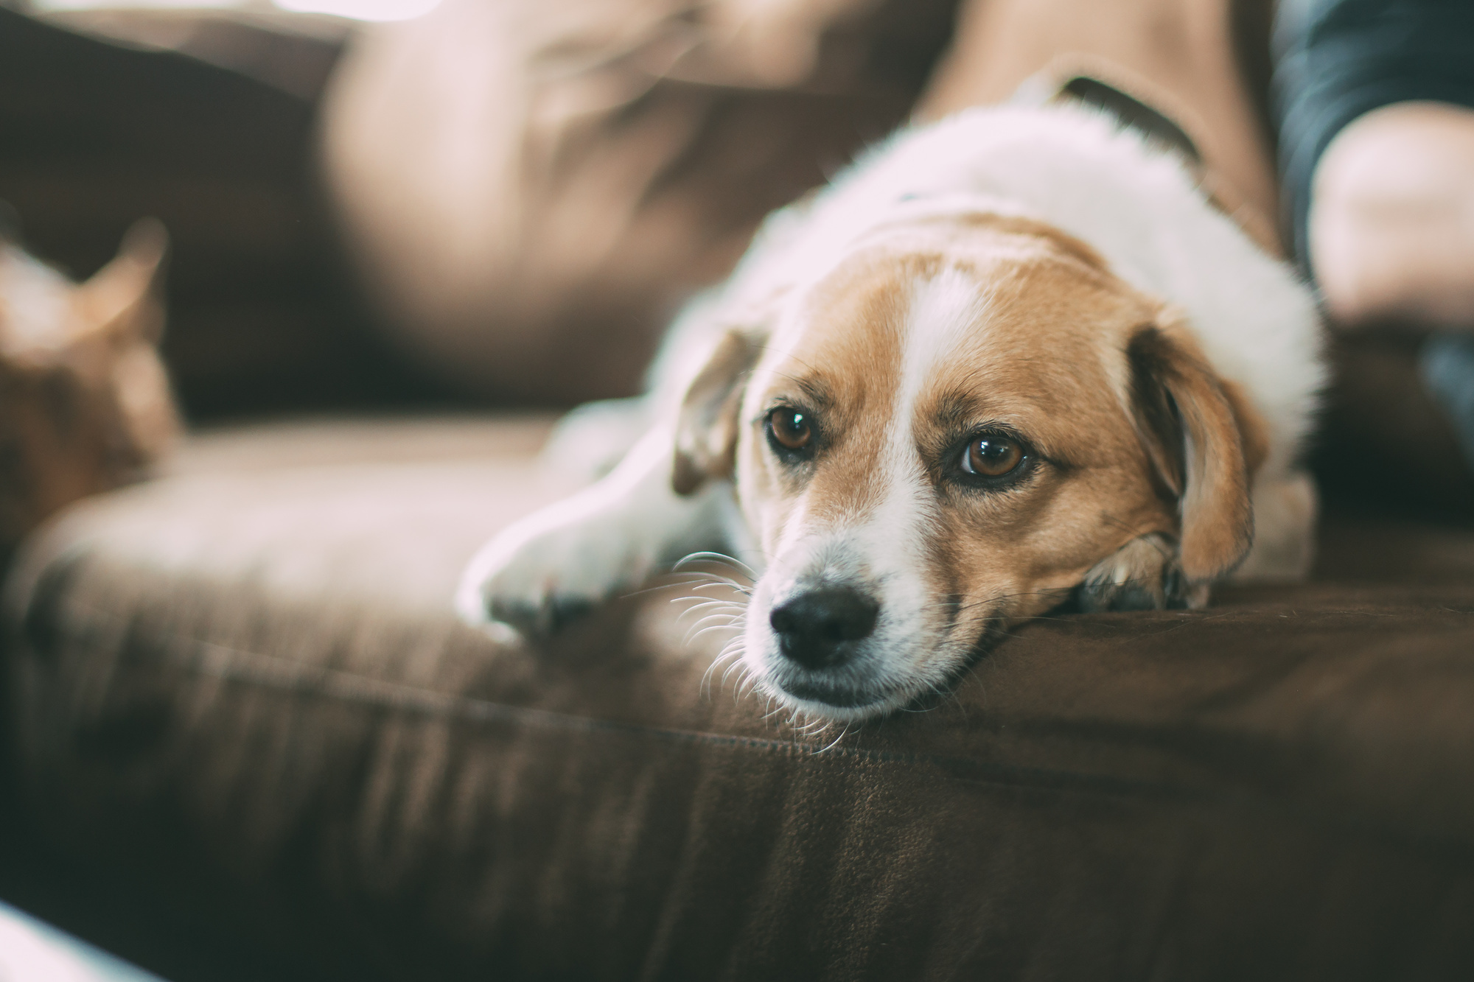


ANIMALES EN SITUACIÓN DE CALLE
México es el país con más perros callejeros en América Latina. La Asociación Mexicana de Médicos Veterinarios Especialistas en Pequeñas Especies (AMMVEPE) estima que hay alrededor de 28 millones de mascotas y animales domésticos, de los que el 70% se encuentran en la calle, cifra que crece un 20% anual.
De acuerdo con la Secretaría de Salud de Yucatán (SSY), en el estado existen más de 50 mil perros y gatos que deambulan en calles de Mérida y municipios del interior del Estado.

Slide 3

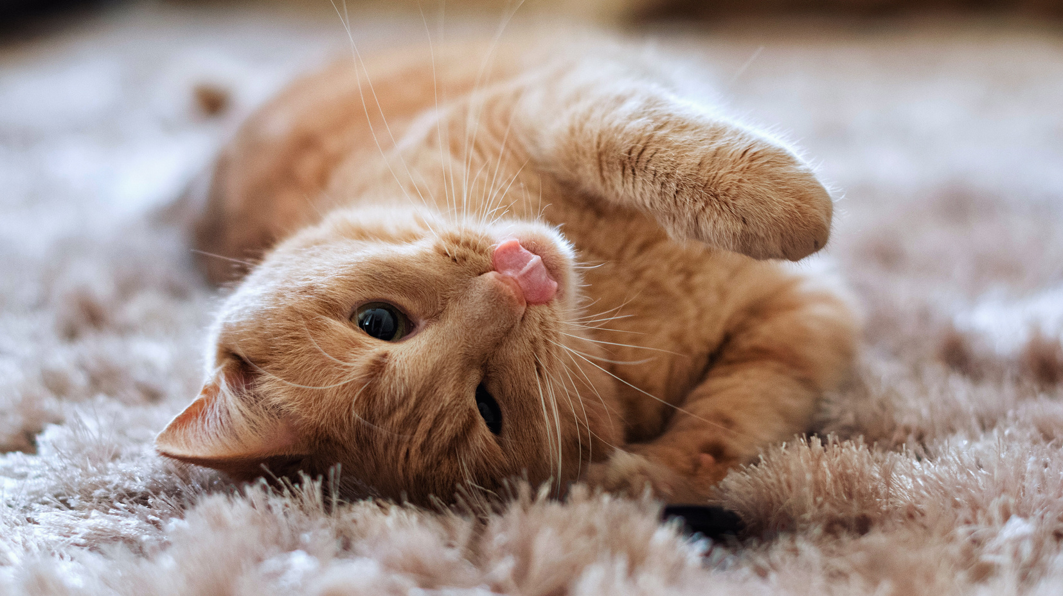
CAUSAS Y CONSECUENCIAS DE ESTA PROBLEMÁTICA
Las causas más significativas son:
El extravío.
Abandono.
La escasa cultura de esterilización.
Consecuencias:
Anualmente dos mil perros fallecen atropellados en calles de Mérida lo que equivale en promedio a cinco perros muertos diariamente en la vía pública.
Se estima que un millón 200 mil perros viven en las calles y producen diariamente cerca de 700 toneladas de heces fecales, las cuales representan más de 100 enfermedades que afectan directamente a la población.
140 enfermedades que los humanos pueden contraer a través del contacto con perros, la más conocida es la rabia ,esta enfermedad es sumamente infecciosa, ataca al sistema nervioso central y es fatal.

Slide 4
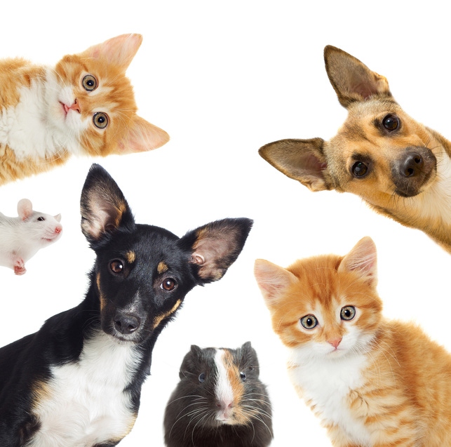
SOLUCIONES QUE SE HAN PLANTEADO
1.- Control canino en la palma de tu mano VETech
VETech, una plataforma que consiste de una aplicación web y una para móviles. La aplicación web es para uso exclusivo de las veterinarias, que tendrán al registrarse acceso a la base de datos de perros en Puebla y al historial clínico en caso de que exista, también ese registro les permitirá distribuir collares para perro con tecnología NFC.
2.-La aplicación móvil “Peluditos.com”
Con la aplicación se busca reducir los índices de animales en situación de calle, mediante estrategias de adopción, promoción de la tenencia responsable, rescate de animales de calle, alentando una cultura de adopción y buscando mediante esta herramienta tecnológica el mejoramiento de la calidad de vida de los animales.

Slide 5

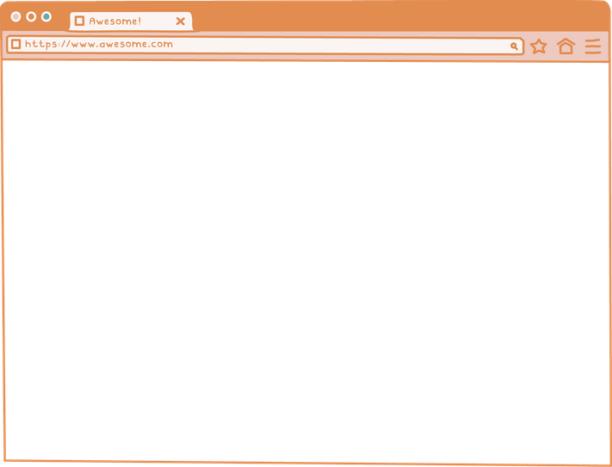
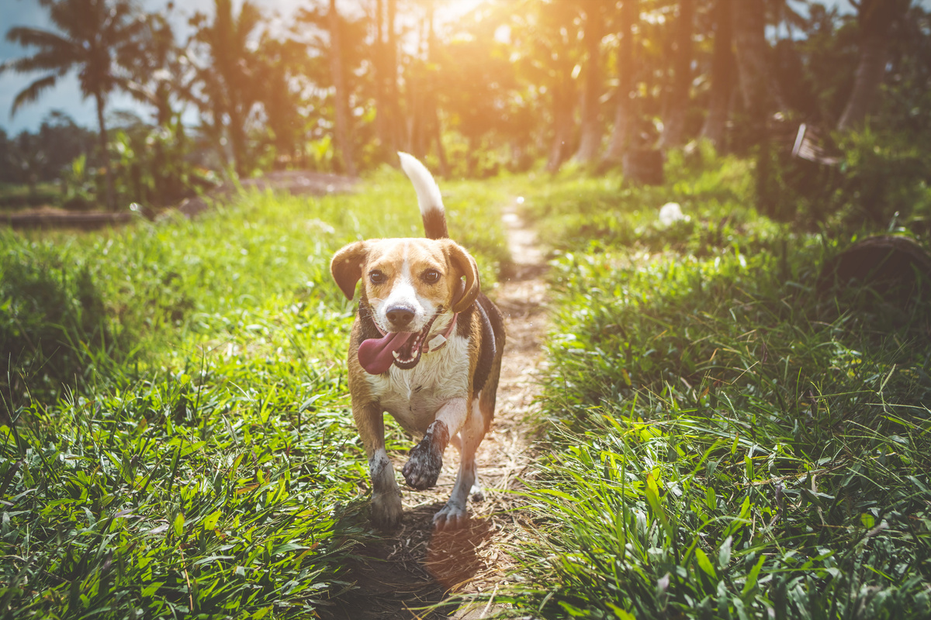
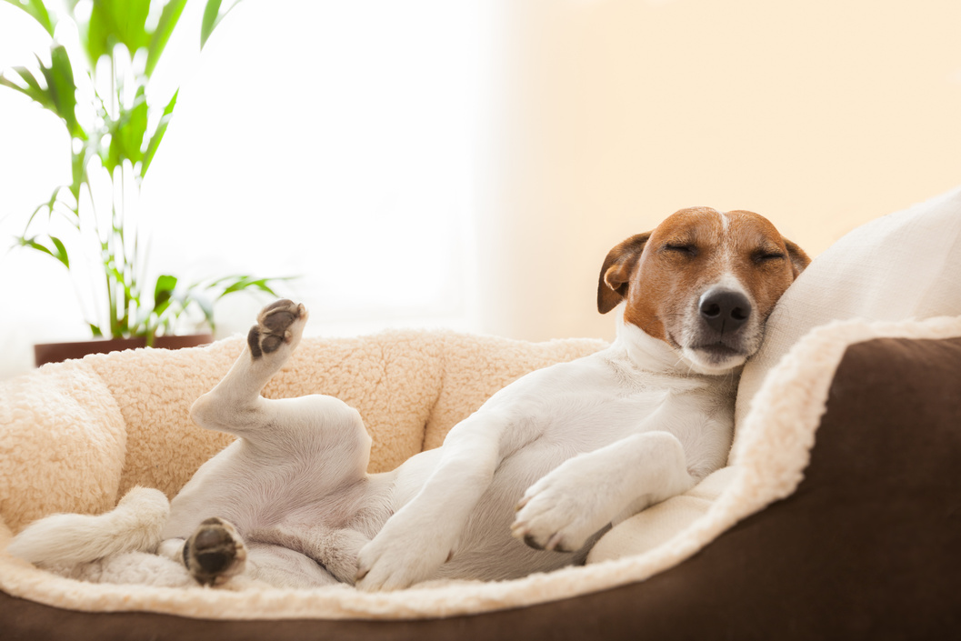
¿QUÉ ES KANan?
Kanan (adjetivo): guardián, cuidador, vigilante.
Nuestra propuesta es crear un sitio web para la facultad de matemáticas que permita ayudar a los animales en situación de calle que ingresan en ocasiones a la institución.
El sitio web está pensado para contar con una serie de calendarización en donde los alumnos o personal de la facultad puedan agendar un día y horario en el que puedan realizar una labor de crianza a los animales de la facultad, otra de las funciones que pretende implementar el sitio es un control de los animales por medio de un registro en la página en donde se pueda incluir información del animal como nombre, edad estimada, vacunas con las que cuenta, peso, raza etc. El sitio está pensado no solo para realizar este tipo de actividades ,sino también con el objetivo de buscarles un hogar a estos animalitos y realizar una labor de concientización sobre este problema.

Slide 6
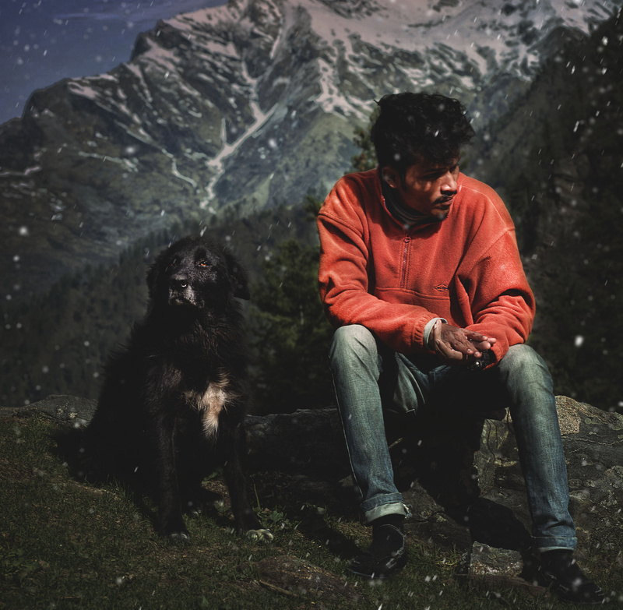
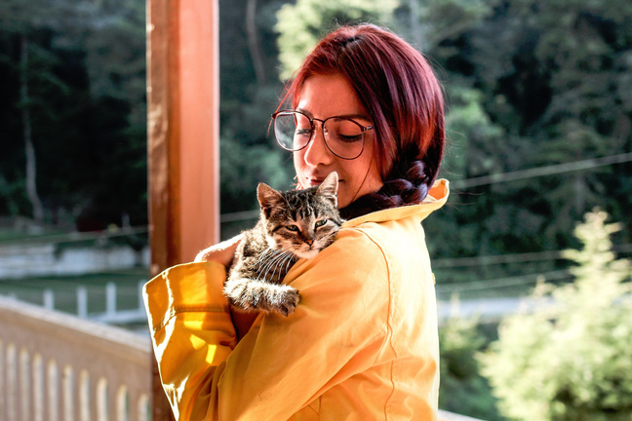
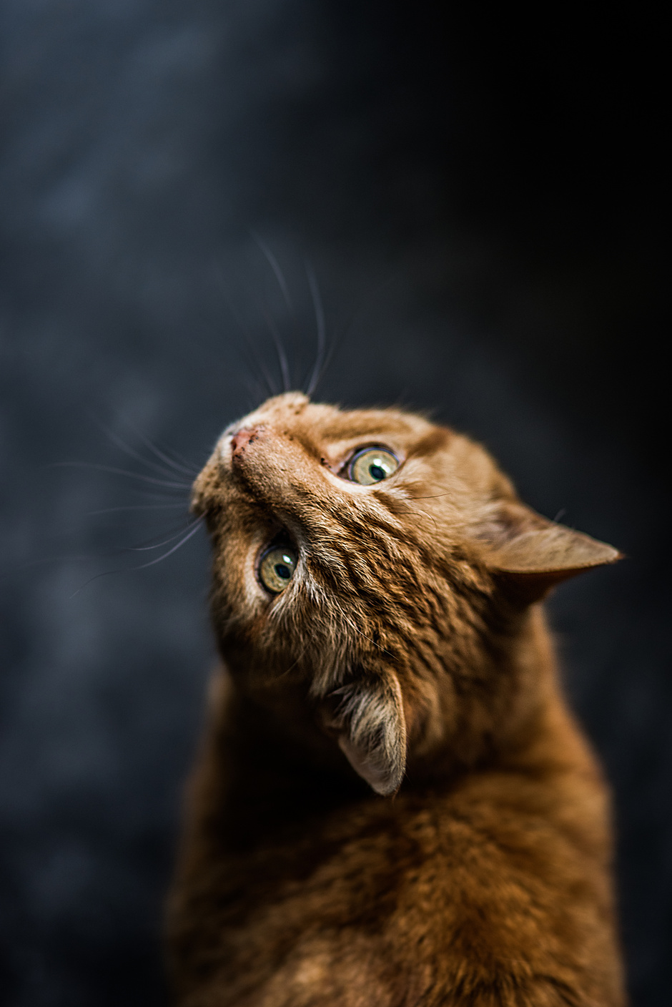
ASPECTOS EN LOS QUE AYUDARÁ
Consentización
inclusión y participación
Control y ayuda
El sitio pretende difundir información que permita a las personas conocer la magnitud de este problema y las grandes consecuencias que puede ocasionar para nuestra sociedad así como las formas en las que puede ayudar a frenar esta problemática.
El sitio pretende llegar a un gran número de personas ya que con esto las posibilidades de ayudar a más animales crece de manera significativa y con ello se logra un mayor cambio social.
Con el registro de los animales en el sitio se podrán realizar una labor de monitoreo sobre los animales debido a que permitirá conocer algunos aspectos sobre la salud y el estado del animal, además permitirá a los usuarios conocer a los animales de nuestra facultad con el objetivo de incentivar la adopción o poder ayudarlo de otra forma.

Slide 7
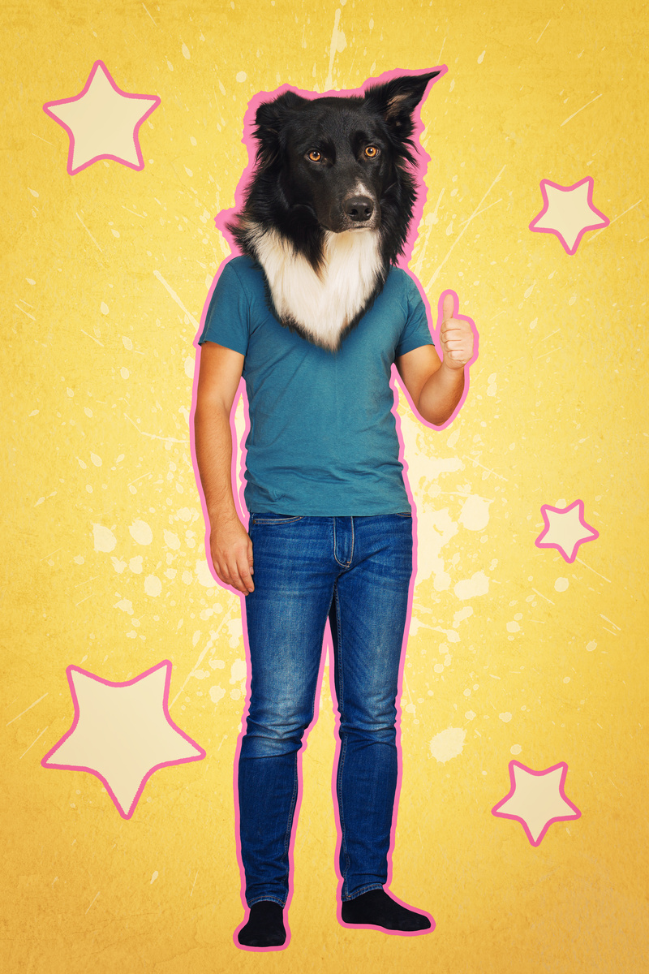

¿POR QUÉ PUEDE TENER ÉXITO?
El proyecto contempla muchos aspectos en los que se podría ayudar a esta problemática como la difusión, organización, salud y alimentación.
El proyecto puede tomar diferentes enfoques que permita lograr un cambio significativo.
Este proyecto no solo se podría implementar en nuestra facultad, sino
también en todos los campus de las universidades o preparatorias.
Existe la posibilidad de que también se pueda implementar en algunas colonias de nuestro estado (contemplado las necesidades de dichos lugares ).

Slide 8
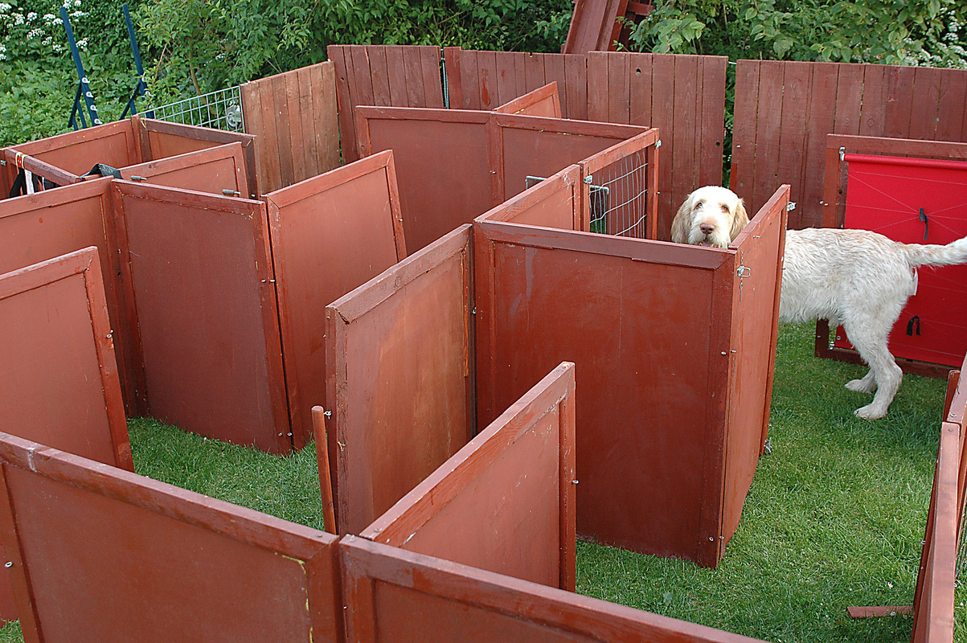
RETOS EN EL DISEÑO
Diseño inadecuado.
Uso de herramientas tecnológicas no utilizadas con anterioridad.
No se cumple con los objetivos planteados.
Contenido de poca calidad o poco atractivo.
La solución planteada no es la más adecuada y genera problemas.
Importancia a la parte visual que al funcionamiento del sitio.

Slide 9
¡Gracias por su atención!

Slide 10
Bibliografías
Gobierno de México:
https://www.senado.gob.mx/64/gaceta_del_senado/documento/86584
Secretaria de Salud Yucatán:
http://www.yucatan.gob.mx/ciudadano/ver_programa.php?id=259
Periódico diario de Yucatán (nota sobre los perros callejeros):
https://www.yucatan.com.mx/merida/en-el-interior-del-estado-abundan-perros-callejeros
Propuesta vetech:
https://www.xataka.com.mx/aplicaciones/control-canino-en-la-palma-de-tu-mano-con-vetech
Propuesta aplicación web:
https://rei.iteso.mx/bitstream/handle/11117/4778/Proyecto+de+emprendimiento+para+el+cuidado+de+perros+por+medios+electr%F3nicos.pdf?sequence=2

